Slide 1

FUNÇÕES
LÓGICAS
Veja Mais: https://support.microsoft.com/pt-br/office/fun%C3%A7%C3%B5es-l%C3%B3gicas-refer%C3%AAncia-e093c192-278b-43f6-8c3a-b6ce299931f5

Slide 2

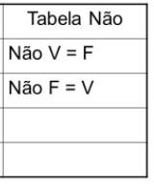
FUNÇÃO NÃO
=NÃO(Lógico)
Veja Mais: https://support.microsoft.com/pt-br/office/n%C3%A3o-fun%C3%A7%C3%A3o-n%C3%A3o-9cfc6011-a054-40c7-a140-cd4ba2d87d77

Slide 3
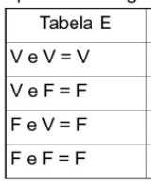
FUNÇÃO E
=E(TesteLogico1; TesteLogico2;...)
Veja Mais: https://support.microsoft.com/pt-br/office/e-fun%C3%A7%C3%A3o-e-5f19b2e8-e1df-4408-897a-ce285a19e9d9

Slide 4
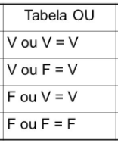
FUNÇÃO OU
=OU(TesteLogico1; TesteLogico2;...)
Veja Mais: https://support.microsoft.com/pt-br/office/ou-fun%C3%A7%C3%A3o-ou-7d17ad14-8700-4281-b308-00b131e22af0

Slide 5
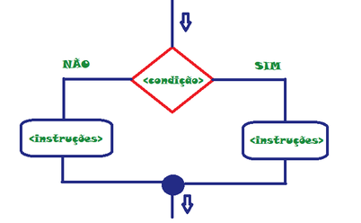
FUNÇÃO SE
V
F
Veja Mais: https://support.microsoft.com/pt-br/office/se-fun%C3%A7%C3%A3o-se-69aed7c9-4e8a-4755-a9bc-aa8bbff73be2

Slide 6
=SE(Teste Lógico ; Valor_SE_Verdadeiro; Valor_SE_Falso)
Teste Lógico
V
F
Valor_SE_Verdadeiro
Valor_SE_Falso

Slide 7
=SE(Teste Lógico ; Valor_SE_Verdadeiro; Valor_SE_Falso)
=SE(nota>6; “Aprovado”; “Reprovado”)
V
F
Nota>6
“Aprovado”
“Reprovado”

Slide 8
=SE(Teste Lógico ; Valor_SE_Verdadeiro; Valor_SE_Falso)
=SE(MÉDIA>6;"APROVADO ";SE(MÉDIA<3;"REPROVADO";“EXAME"))
V
F
MÉDIA>6
V
F
MÉDIA<3
“APROVADO”
“REPROVADO”
“EXAME”

Slide 9

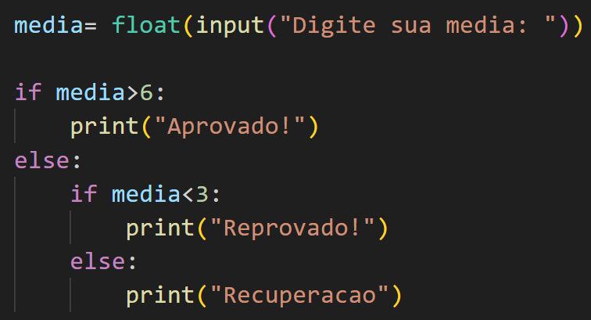
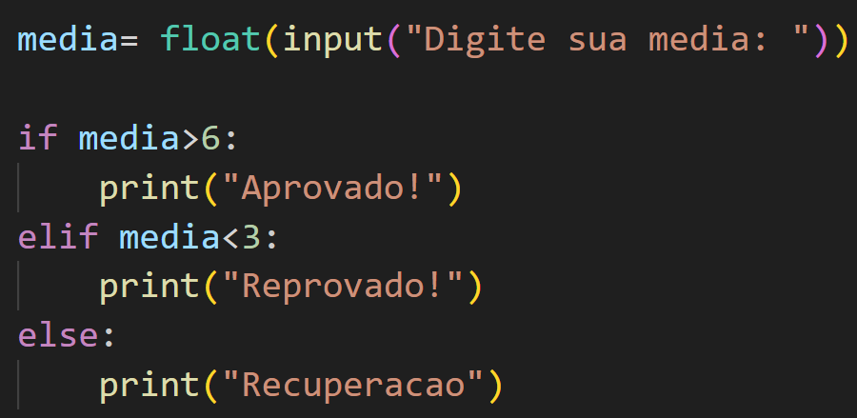

Slide 10
=SE(Teste Lógico ; Valor_SE_Verdadeiro; Valor_SE_Falso)
=SE(MÉDIA<7;"REPROVADO";SE(FALTA>10;"REPROVADO";SE(MÉDIA>=7;"APROVADO")))
V
F
MÉDIA<7
V
F
FALTA>10
V
MÉDIA>=7
F
“REPROVADO”
“APROVADO”

Slide 11
=SE(Teste Lógico ; Valor_SE_Verdadeiro; Valor_SE_Falso)
=SE(MÉDIA<7;"REPROVADO";SE(FALTA>10;"REPROVADO";"APROVADO"))
V
MÉDIA<7
F
V
FALTA>10
F
“REPROVADO”
“APROVADO”

Slide 12
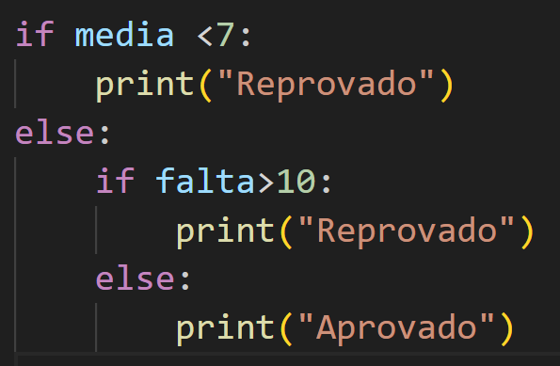

Slide 13
Usar as funções SE com E, OU e NÃO
E =SE(E(Algo for Verdadeiro; Outra coisa será Verdadeira); Valor se Verdadeiro; Valor se Falso)
OU =SE(OU(Algo for Verdadeiro; Outra coisa será Verdadeira); Valor se Verdadeiro; Valor se Falso)
NÃO =SE(NÃO(Algo for Verdadeiro); Valor se Verdadeiro; Valor se Falso)
Veja mais: https://support.microsoft.com/pt-br/office/usar-as-fun%C3%A7%C3%B5es-se-com-e-ou-e-n%C3%A3o-d895f58c-b36c-419e-b1f2-5c193a236d97#:~:text=E%20%E2%80%93%20%3DSE(E(,se%20Verdadeiro%2C%20Valor%20se%20Falso)

Slide 14
=SE(Teste Lógico ; Valor_SE_Verdadeiro; Valor_SE_Falso)
=E(TesteLogico1; TesteLogico2;...)
=SE(E(MÉDIA>7; FALTA <=10);"APROVADO“;”REPROVADO”)
Nota>7
E
FALTA<=10
V
F
“Aprovado”
“Reprovado”

Slide 15
